Slide 1




DESTRAVA
Banco de Dados

Slide 2


INTRODUÇÃO
O Destrava é uma plataforma educacional voltado ao ensino de informática básica e inclusão digital, levando em consideração a dificuldade e idade de cada aluno.
O banco de dados será responsável por organizar e armazenar as informações do sistema, gerenciando atributos como o cadastro dos alunos e administradores
01

Slide 3
REQUISITOS FUNCIONAIS
01
Cadastro e login: O aluno poderá criar uma conta e fazer login na plataforma.
Usuários: O administrador poderá cadastrar, visualizar, alterar e excluir
usuários.
02
Aulas: O Administrador poderá cadastrar, editar e excluir aulas e conteúdos.
03
04
Níveis: As aulas serão organizadas em níveis iniciante, médio e avançado.
05
Trilhas: O sistema oferecerá trilhas de aprendizagem de acordo com a faixa etária.
02

Slide 4
REQUISITOS FUNCIONAIS
06
Acesso às aulas: O aluno poderá acessar as aulas disponíveis em sua trilha.
07
Progresso: O sistema registrará o processo do aluno durante as atividades.
08
Conquistas: O aluno poderá receber e visualizar conquistas conforme seu avanço.
09
Trilhas: O sistema oferecerá trilhas de aprendizagem de acordo com a faixa etária.
03

Slide 5
REQUISITOS FUNCIONAIS
11
Suporte: O aluno poderá abrir chamados para tirar dúvidas ou informar problemas.
Gerenciamento do suporte: O administrador poderá visualizar e responder os chamados.
12
04

Slide 6
REQUISITOS NÃO FUNCIONAIS
01
Usabilidade: O sistema deverá ser simples e fácil de utilizar.
Acessibilidade: As informações deverão ser apresentadas de forma clara e compreensível.
02
03
Segurança: Os dados dos usuários deverão ser protegidos e o acesso administrativo deverá ser restrito.
Desempenho: O sistema deverá apresentar um bom tempo de resposta durante sua utilização.
04
Compatibilidade: A plataforma deverá funcionar nos principais navegadores
e dispositivos.
05
05

Slide 7
REGRAS DE NEGOCIO
Todo usuário deve possuir um perfil único: Aluno ou Administrador, definido no momento do cadastro.
RN01
O e-mail do usuário deve ser único no sistema, não sendo permitido o cadastro de dois usuários com o mesmo e-mail.
RN02
O acesso às funcionalidades de cadastro, edição e exclusão de usuários, aulas e trilhas é restrito a usuários com perfil Administrador.
RN03
06

Slide 8
REGRAS DE NEGOCIO
Toda aula deve estar vinculada a um único nível de dificuldade: iniciante, médio ou avançado.
RN04
Toda aula deve possuir um status (não iniciado / em andamento / concluído)
RN05
Toda trilha deve ter uma faixa etária definida.
RN06
Um aluno deve ser automaticamente direcionado à trilha correspondente à sua faixa etária no momento do cadastro ou login.
RN07
07

Slide 9
REGRAS DE NEGOCIO
O aluno só pode acessar as aulas pertencentes à trilha à qual está vinculado.
RN08
Cada registro de progresso deve estar vinculado a um aluno e a uma aula específica.
RN09
A data de conclusão só pode ser preenchida quando a situação do progresso for "concluído"
RN10
08

Slide 10
REGRAS DE NEGOCIO
O aluno só avança para o próximo nível dentro da trilha, se todas as aulas do nível anterior forem concluídas.
RN11
Uma conquista só pode ser atribuída ao aluno quando a trilha, aula ou nível correspondente for concluída.
RN12
O aluno pode visualizar apenas suas próprias conquistas, não tendo acesso às conquistas de outros alunos.
RN13
Uma mesma conquista não pode ser concedida duas vezes ao mesmo aluno.
RN14
09

Slide 11
MODELAGEM CONCEITUAL
10

Slide 12
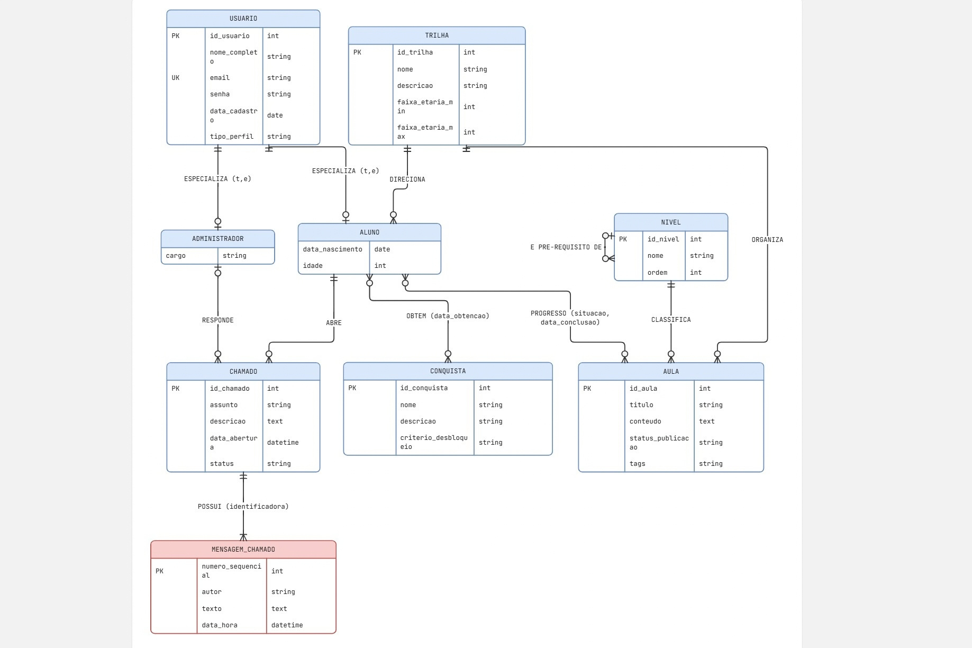
11

Slide 13
MODELO LÓGICO RELACIONAL
12

Slide 14
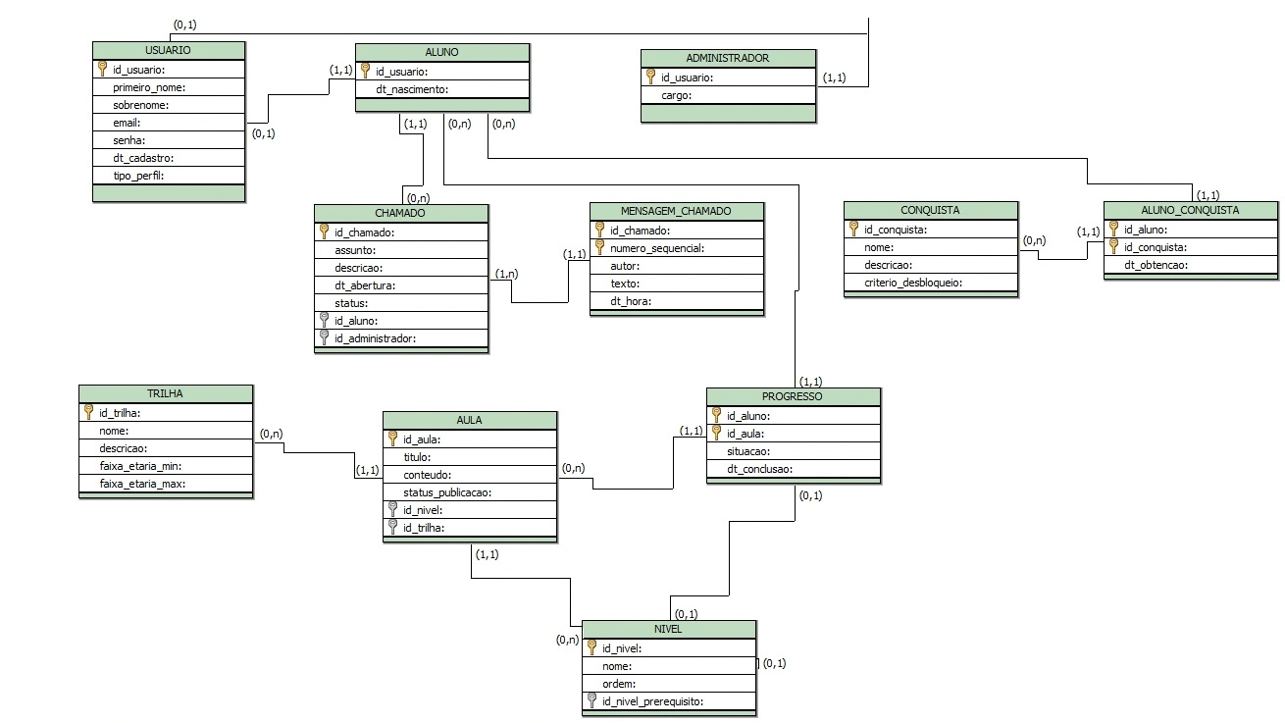
13

Slide 15
VERIFICAÇÃO DE NORMALIZAÇÃO
1FN: Dados Atômicos
2FN: Dependência Parcial
3FN: Dependência Transitiva
BCNF
  Primeiro nome e sobrenome
separados.
  PROGRESSO: id_aluno + id_aula;
  Sem dependência transitiva;
  Todo determinante é uma chave candidata;
14

Slide 16
DDL
DDL-Data Definition Language
(Responsável pela criacao e estrutura do banco de dados)
•Criação do banco de dados Destrava e das tabelas
•Criação das tabelas
•Chaves primárias e estrangeiras
•Restrições e relacionamentos
Comandos principais:CREATE DATABASE E CREATE TABLE
15

Slide 17
DML
DML-Data Manipulation Language
(Responsável pela inserção e manipulação dos dados)
•Insercao de trilhas,níveis e aulas
•Cadastro de usuários,alunos e administradores
• Inserção de trilhas,níveis e aulas
•Registro de progresso e conquistas
•Cadastro de chamados e mensagens
•Verificação dos dados inserirdos
Comandos principais:INSERT INTO E SELECT
16

Slide 18
CONSULTAS DE VERIFICAÇÃO
1. Trilhas para usuários entre 6 e 10 anos de idade
2. Aulas ainda não concluídas
SELECT nome, faixa_etaria_min, faixa_etaria_max
FROM trilha
WHERE faixa_etaria_min BETWEEN 6 AND 10;
SELECT p.id_usuario, p.id_aula, p.situacao
FROM progresso p
WHERE p.situacao IN ('NAO_INICIADO',
'EM_ANDAMENTO')
AND p.data_conclusao IS NULL;
BETWEEN
IN + IS NULL
3. Alunos que nunca abriram chamado
4. Alunos com mais de uma aula concluída
SELECT u.primeiro_nome, u.sobrenome
FROM aluno al
JOIN usuario u ON al.id_usuario = u.id_usuario
LEFT JOIN chamado c ON al.id_usuario = c.id_usuario
WHERE c.id_chamado IS NULL;
SELECT p.id_usuario, COUNT(*) AS aulas_concluidas
FROM progresso p
WHERE p.situacao = 'CONCLUIDO'
GROUP BY p.id_usuario
HAVING COUNT(*) > 1;
11
LEFT JOIN
GROUP BY + HAVING

Slide 19
CONSULTAS DE VERIFICAÇÃO
4. Alunos aptos a avançar para Intermediário
5. Alunos com chamado respondido por administrador
JOIN trilha t
ON TIMESTAMPDIFF (YEAR, al.dt_nascimento, CURDATE())
BETWEEN t.faixa_etaria_min AND t.faixa_etaria_max
WHERE NOT EXISTS ( -- existe aula Iniciante
SELECT 1 FROM aula au
JOIN nivel n ON au.id_nivel = n.id_nivel
WHERE au.id_trilha = t.id_trilha
AND n.nome = 'Iniciante'
AND NOT EXISTS ( -- sem conclusão
SELECT 1 FROM progresso p
WHERE p.id_usuario = al.id_usuario
AND p.id_aula = au.id_aula
AND p.situacao = 'CONCLUIDO'));
SELECT u.primeiro_nome, u.sobrenome
FROM aluno al
JOIN usuario u ON al.id_usuario = u.id_usuario
WHERE al.id_usuario IN (
SELECT c.id_usuario
FROM chamado c
JOIN mensagem_chamado mc
ON mc.id_chamado = c.id_chamado
JOIN usuario adm
ON mc.id_usuario = adm.id_usuario
WHERE adm.tipo_perfil = 'ADMINISTRADOR');
Subconsulta com IN
12
Duplo NOT EXISTS

Slide 20
OBRIGADA PELA ATENÇÃO

